Slide 1







第七节
第九章
方向导数与梯度
一、方向导数
二、梯度
机动 目录 上页 下页 返回 结束

Slide 2















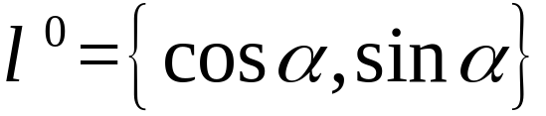


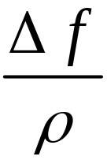
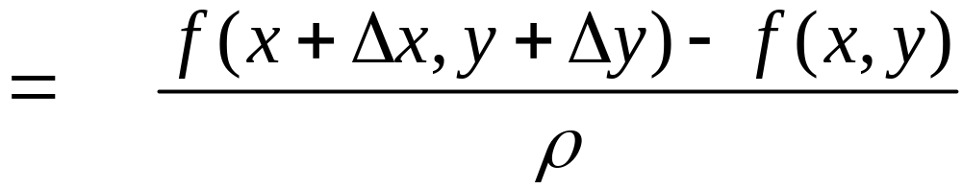
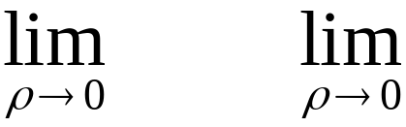
一、方向导数
若函数
在点
的某
邻域 内有定义，
是一个非零向量，
设 对x轴正向的转角为
则与 同方
向的单位向量为
在L上任选一点
机动 目录 上页 下页 返回 结束

Slide 3
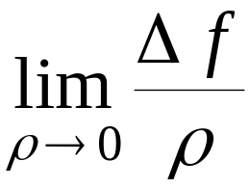
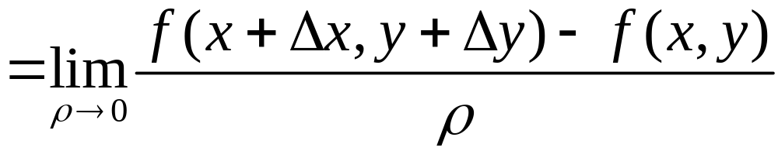
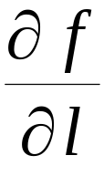
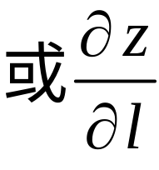

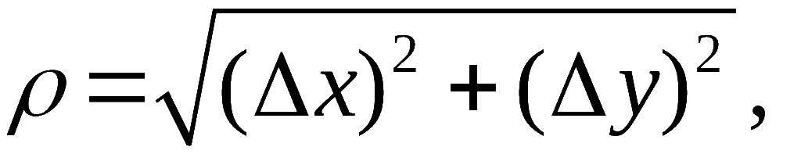
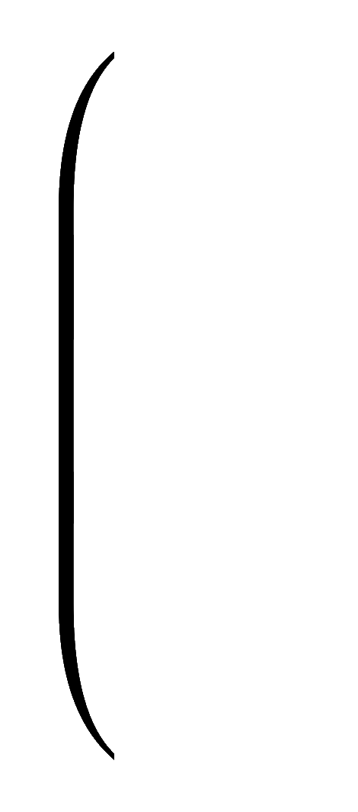
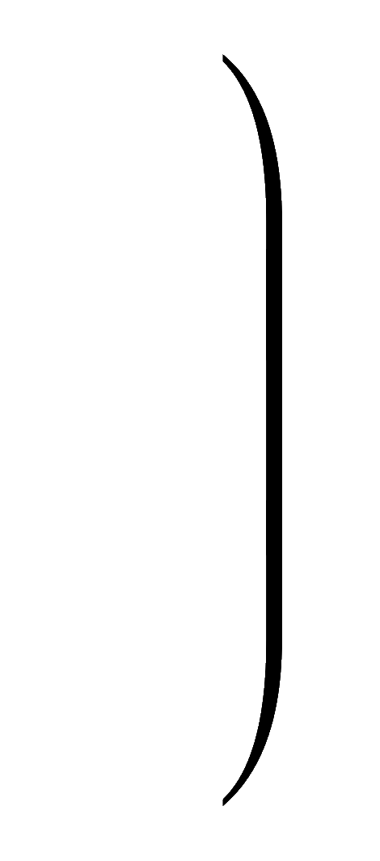
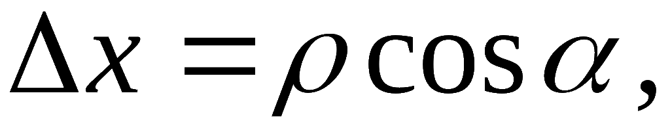
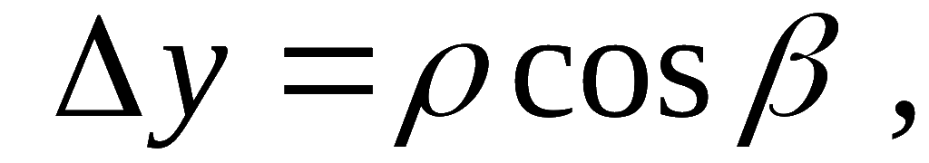
一、方向导数
定义: 若函数
在点
处
沿方向 l
存在下列极限:
记作
则称此极限
为函数在点 P₀ 处沿方向 l 的方向导数.
机动 目录 上页 下页 返回 结束

Slide 4
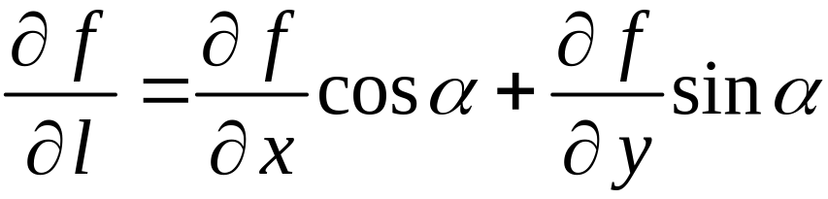




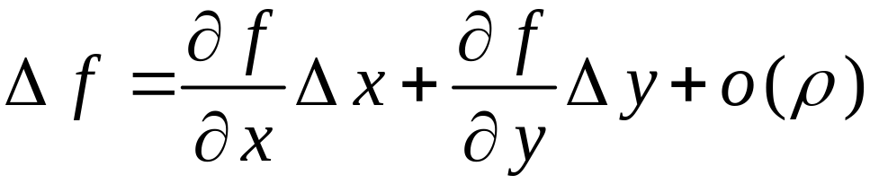
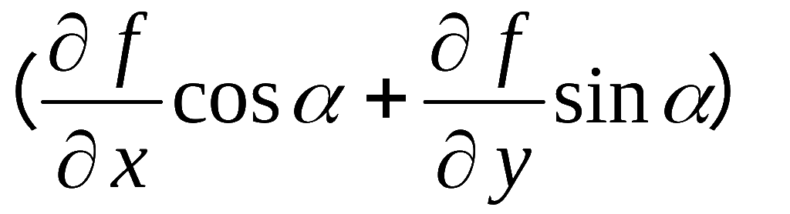


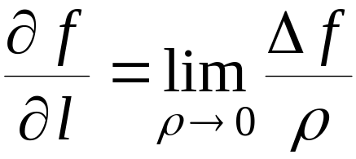
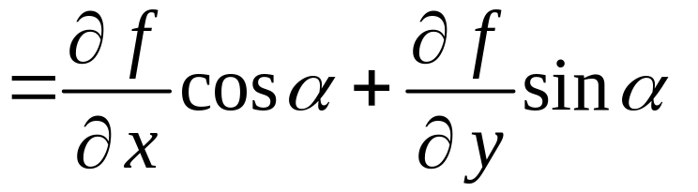
定理:
则函数在该点沿任意方向 l 的方向导数存在 ,
且有
证明: 由函数
在点 P 可微 ,
得
故
机动 目录 上页 下页 返回 结束

Slide 5


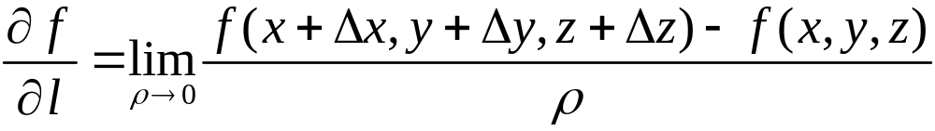
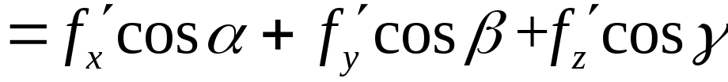
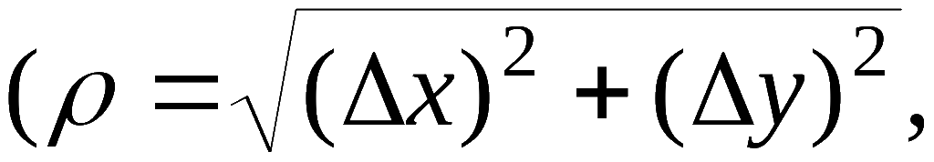
对于三元函数
向角
为α, β ,γ )的方向导数为
机动 目录 上页 下页 返回 结束

Slide 6
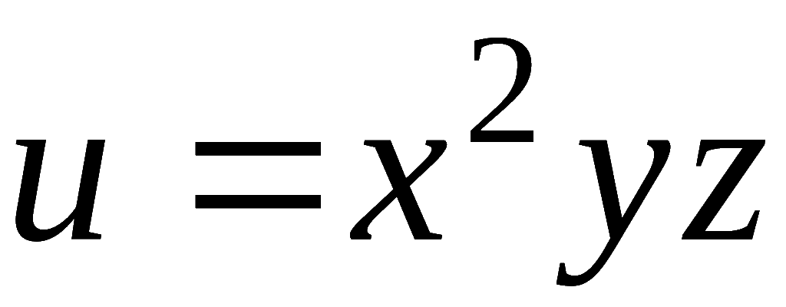
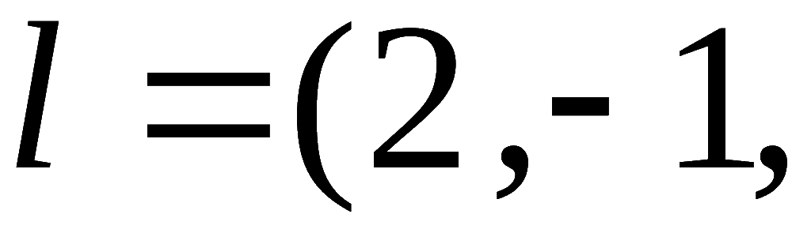
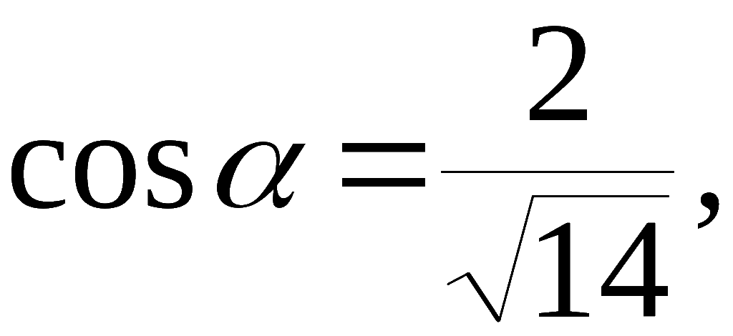
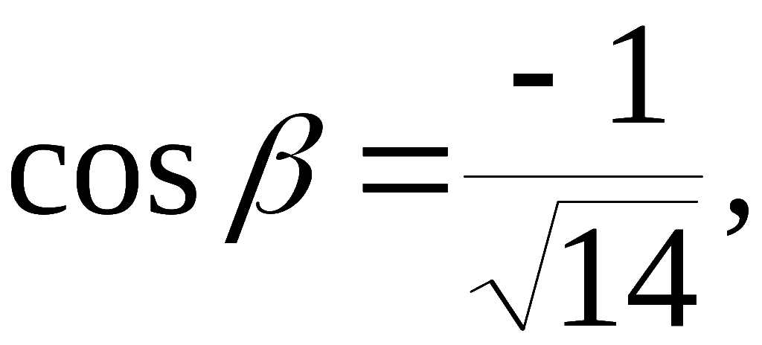
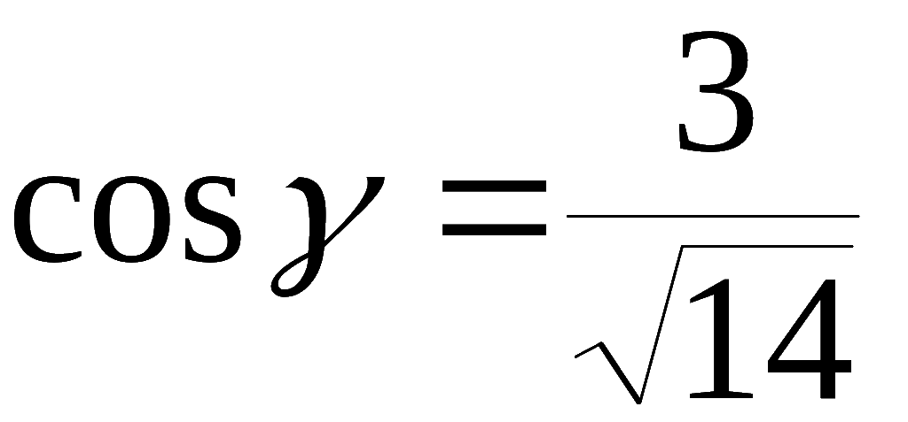
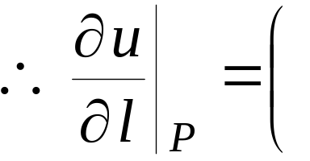
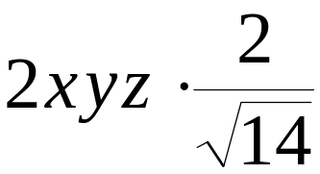
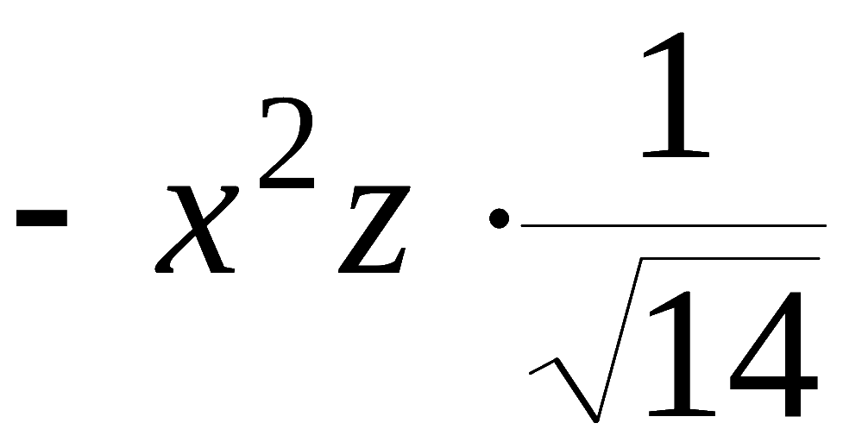
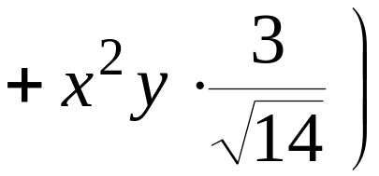
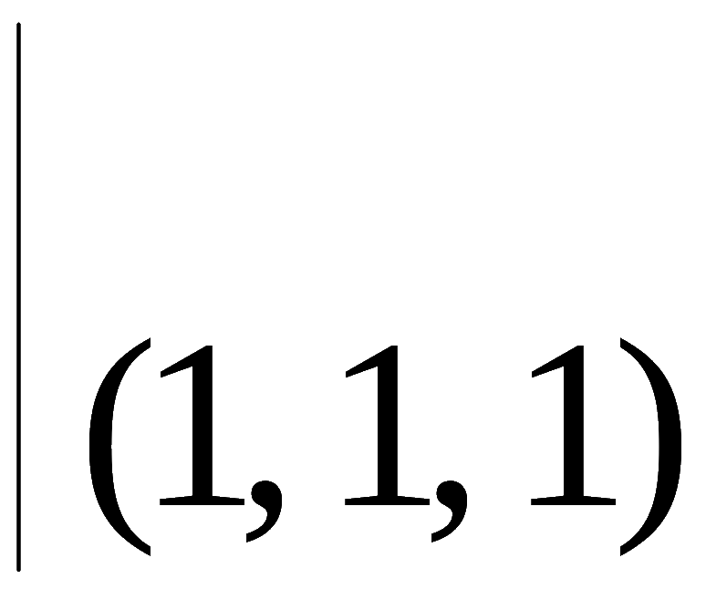
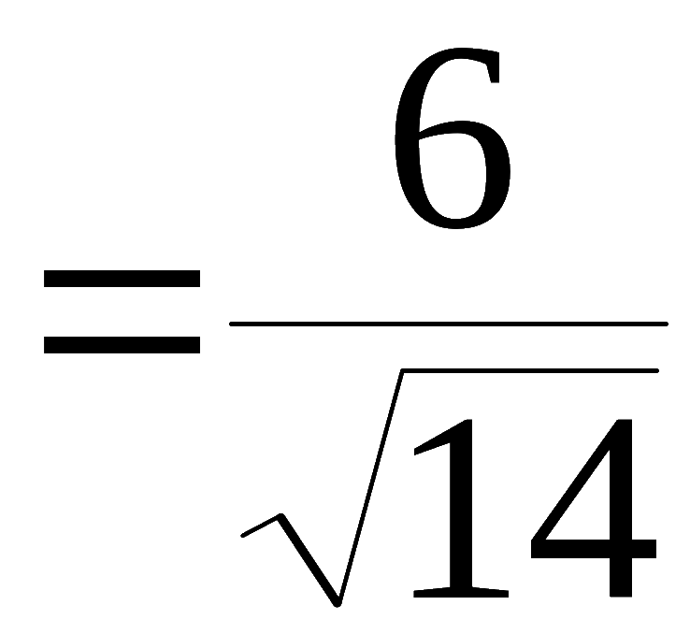
例1. 求函数
在点 P(1, 1, 1) 沿向量
3) 的方向导数 .
解: 向量 l 的方向余弦为
机动 目录 上页 下页 返回 结束

Slide 7
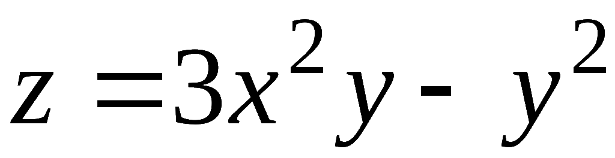
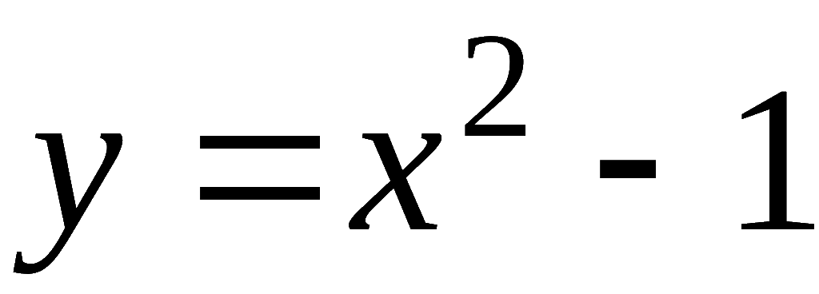


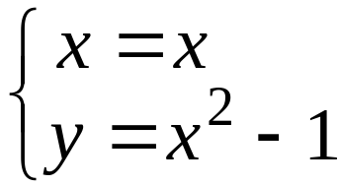






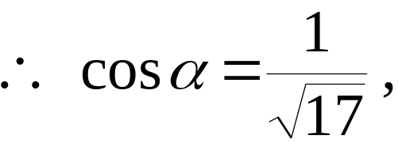
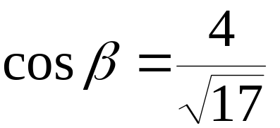
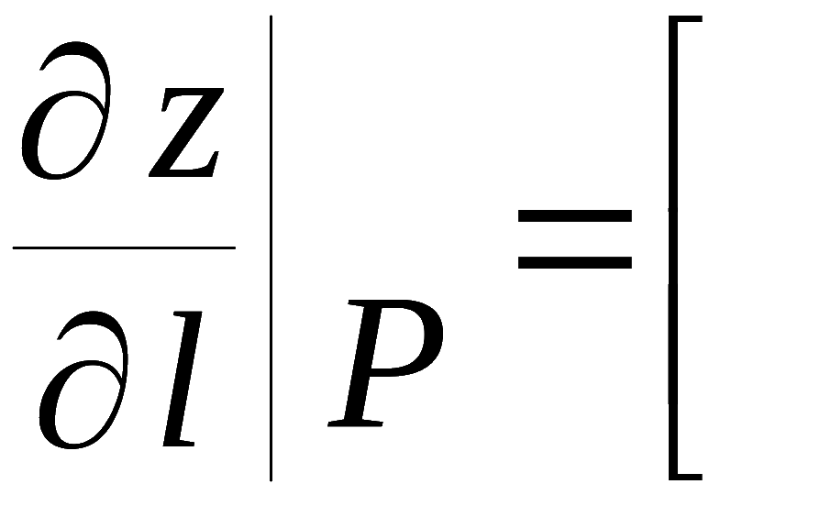
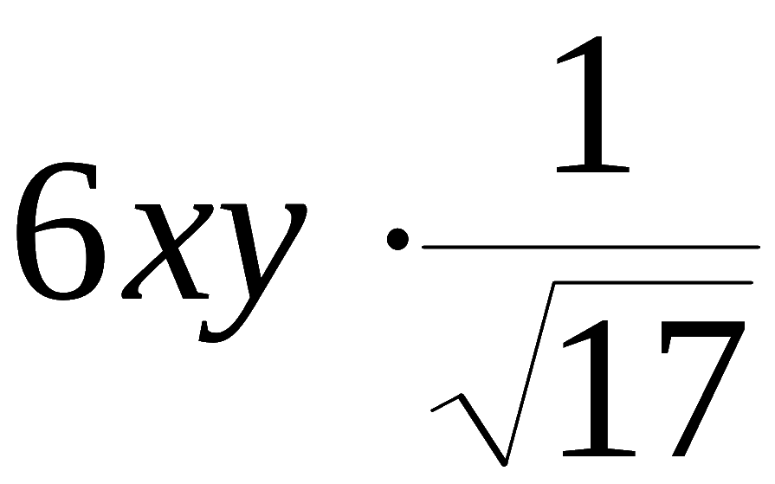
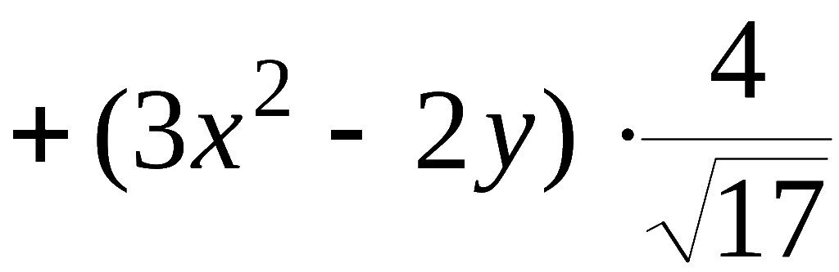
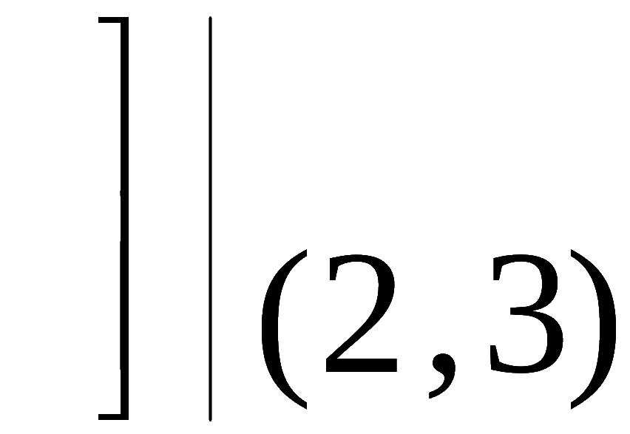
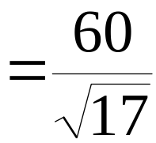
例2. 求函数
在点P(2, 3)沿曲线
朝 x 增大方向的方向导数.
解:将已知曲线用参数方程表示为
它在点 P 的切向量为
机动 目录 上页 下页 返回 结束

Slide 8
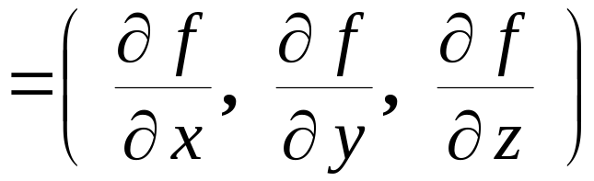
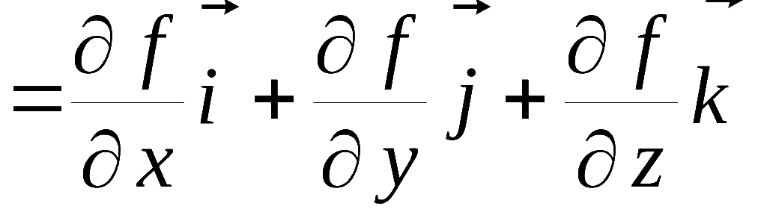
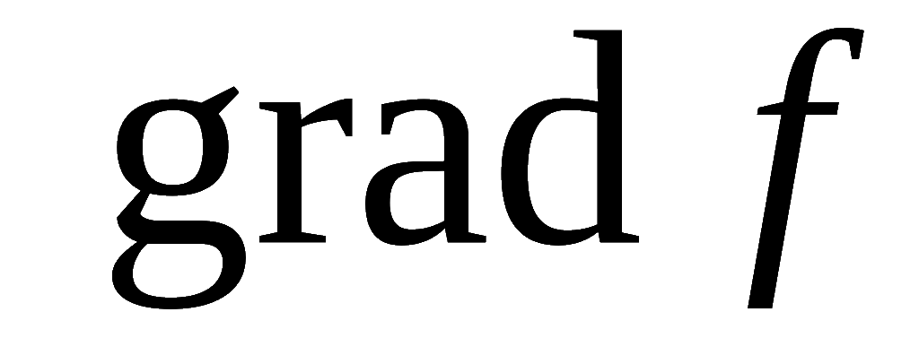

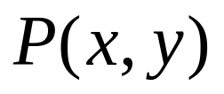
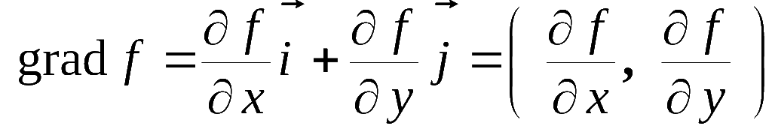
二、梯度
1. 定义
向量
称为函数 f (x,y) 在点 P(x,y) 处的梯度
(gradient),
同样可定义二元函数
在点
处的梯度
机动 目录 上页 下页 返回 结束

Slide 9
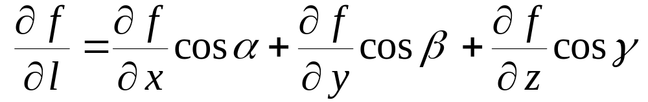
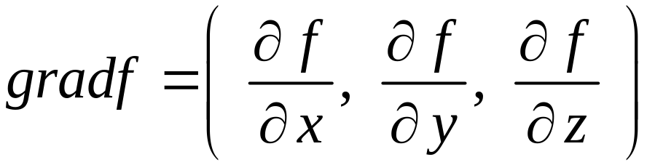
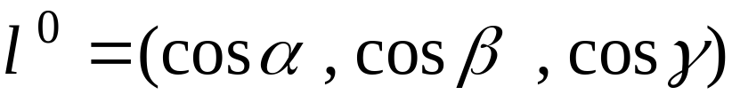






方向导数公式
令向量
方向导数取最大值：
方向：f 变化率最大的方向
这说明
模 : f 的最大变化率之值
机动 目录 上页 下页 返回 结束

Slide 10

例3.
机动 目录 上页 下页 返回 结束

Slide 11




















例4.
处向径 r 的模 ,
试证
证:
机动 目录 上页 下页 返回 结束

Slide 12









内容小结
1. 方向导数
• 三元函数
在点
沿方向 l (方向角
的方向导数为
• 二元函数
在点
沿方向 l (方向角为
的方向导数为
机动 目录 上页 下页 返回 结束

Slide 13


2. 梯度
• 三元函数
在点
处的梯度为
• 二元函数
在点
处的梯度为
3. 关系
• 可微
方向导数存在
偏导数存在
机动 目录 上页 下页 返回 结束

Slide 14

思考与练习
机动 目录 上页 下页 返回 结束

Slide 15











备用题 1.
函数
在点
处的梯度
(92考研)
解:
则
注意 x , y , z 具有轮换对称性
机动 目录 上页 下页 返回 结束

Slide 16



















2. 函数
在点A( 1 , 0 , 1) 处沿点A
指向 B( 3, －2 , 2) 方向的方向导数是 .
(96考研)
提示:
则
机动 目录 上页 下页 返回 结束

